Slide 1

Le privé en santé : mythes et réalités

Slide 2
La suite?
Janvier 2024
Mise en place d’un comité de transition
Printemps 2024
Création de Santé Québec et nomination du président et des membres du CA
Début du transfert des effectifs du MSSS vers Santé Québec
Été 2024
Nomination de l’équipe de direction de Santé Québec
Dépôt des premiers règlements
Automne 2024
Intégration des établissements à Santé Québec
Hiver 2025
Premier exercice financier de Santé Québec
Fin de la période transitoire

Slide 3
Une bureaucratie pour les gouverner tous!

Slide 4
Santé Québec 101
Santé Québec prévoit la création d’un mécanisme d’accès aux services de santé et des services sociaux privés.
Risques majeurs :
  Dégradation de la qualité des services et du suivi de santé et des services sociaux
  Accentuation du phénomène de dumping de patient.e.s et de portes tournantes
  Débalancement des cas simples et financièrement profitables vers les prestataires de services privés
  Création d’une plus grande compétition pour la main-d'œuvre de la santé et des services sociaux
  Reculs démocratiques importants

Slide 5
Les cinq mythes autour du privé en santé
Le privé est une solution nouvelle
Le privé coûte moins cher
Le privé est plus efficace
Le privé vide les listes d’attente
Le privé est de meilleure qualité
Notes:
Commentaire pour Audrey et Sam :
L’idée est de développer 3-5 diapos par mythe, toujours suivant la même structure (les caves disent X, nous on répond Y)

Slide 6
1er mythe : Le privé est une solution nouvelle
Ce qui est dit : « Le système de santé et des services sociaux a toujours été public! »
Faux!
Notes:
C’est grâce à la Commission Neveu-Castonguay que nous avons pu se doter d’un régime d’assurance et de prestation de services public. C’est pour cela que nous avons réussi réellement à répondre à la majorité des besoins de la population.

Slide 8
1er mythe : Le privé est une solution nouvelle
Ce qui est dit : « Au Québec, le système ne laisse pas de place au privé! »
Faux!
Notes:
- Le privé a toujours eu une place de choix au Québec. Même après les réformes de 1970 et 1971, il reste des pans majeurs de services privés : les services professionnels non médicaux, l’hébergement, les services à domicile ou encore les soins dentaires et l’optométrie, pour la plupart.
Part du financement privé en SSS au Québec
1979 = 17,5 %
2019 = 26,7 %
Part des travailleuses de la SSS œuvrant au privé
1987 = 39,7 %
2019 = 52,3 %

Slide 9
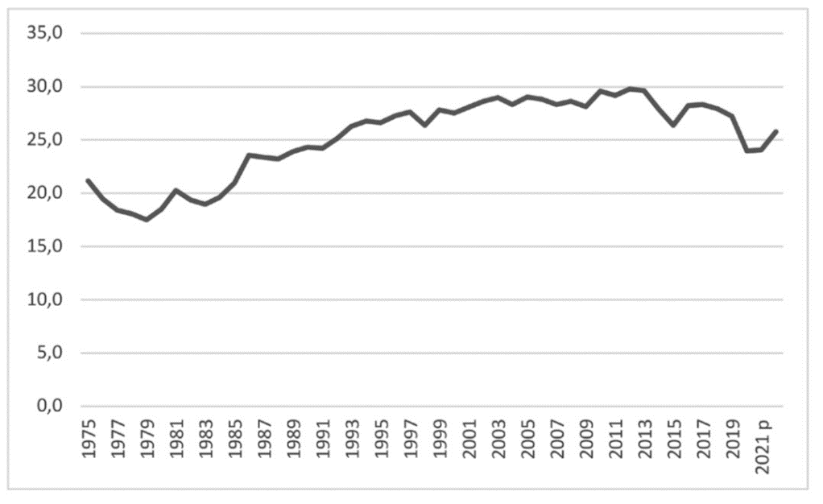
Évolution des dépenses de santé privées en pourcentage des dépenses totales de santé, Québec, 1975-2022
Notes:
- Le privé a toujours eu une place de choix au Québec. Même après les réformes de 1970 et 1971, il reste des pans majeurs de services privés : les services professionnels non médicaux, l’hébergement, les services à domicile ou encore les soins dentaires et l’optométrie, pour la plupart.
Part du financement privé en SSS au Québec
1979 = 17,5 %
2019 = 26,7 %
Part des travailleuses de la SSS œuvrant au privé
1987 = 39,7 %
2019 = 52,3 %
Source: Anne Plourde, Gaétan Barrette a prouvé que le privé en santé coûte plus cher que le public, Billet, IRIS, 24 avril 2023.

Slide 10
Pourcentage d’emplois dans les secteurs public et privé, soins de santé et assistance sociale, Québec, 1987-2022*
Notes:
Source: Statistique Canada, Emplois selon la catégorie de travailleur, données annuelles (x1000), Tableau 14-10-0027-01 (consulté le 27 octobre 2023) ; Guillaume Hébert, La progression du secteur privé en santé au Québec, Fiche, IRIS, mars 2022. Mes calculs

Slide 11
1er mythe : Le privé est une solution nouvelle
Ce qui est dit : « Le privé viendrait donner un grand coup de main au public s’il était plus présent. »
  Faux!
Notes:
Il existe une contradiction fondamentale entre, d’une part, les intérêts privés des marchands de soins et, d’autre part, le développement d’un bon système public de santé. Ceci n’est pas clair pour tous, sauf pour le milieu des affaires.
C’est pourquoi les chambres de commerce, le patronat, les associations de manufacturiers, l’industrie pharmaceutique et celle des assurances se sont fortement mobilisés contre les projets de réforme des années 1960-1970 dans le domaine de la santé.

Slide 12
2e mythe : le privé coûte moins cher
Ce qui est dit : « Le privé est plus compétitif que le public sur le prix des services et des soins. »
  Faux!
Notes:
Dans la très grande majorité des cas, les coûts sont plus élevés et même parfois beaucoup plus élevés (jusqu’à 155 % plus cher) au privé qu’au public.
Si des cliniques privées parviennent à réaliser certaines interventions à moindre coût que le public, c’est plutôt l’inverse qui se produit dans la plupart des cas.

Slide 13
Comparaison public-privé de la moyenne des coûts unitaires pour cinq interventions médicales, 2019-2020
Notes:
Dans la très grande majorité des cas, les coûts sont plus élevés et même parfois beaucoup plus élevés (jusqu’à 155 % plus cher) au privé qu’au public.
Si des cliniques privées parviennent à réaliser certaines interventions à moindre coût que le public, c’est plutôt l’inverse qui se produit dans la plupart des cas.

Slide 14
2e mythe : le privé coûte moins cher
Ce qui est dit : « Le système privé de soins est vraiment moins onéreux, car il y a moins de bureaucratie! »
  Faux!
Notes:
Il suffit de regarder chez nos voisins américains pour comprendre qu’un système privé de santé est défaillant et beaucoup plus coûteux que celui géré par l’État. Les États-Unis ont le système de santé qui coûte le plus cher au monde.
Cela s’explique par les coûts administratifs des assurances privées 4 à 10 fois plus élevés qu’ici, soit par la bureaucratie beaucoup plus lourde que requièrent ces assurances privées.

Slide 15
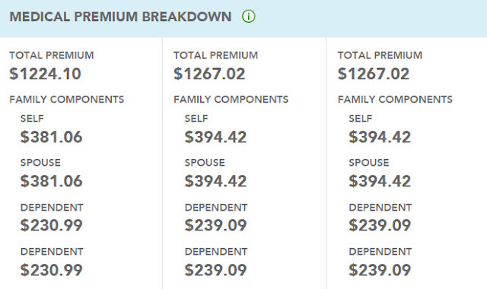
Prix de facture d’assurance privé au USA
Notes:
Pour un couple avec 2 enfants, l’assurance maladie coûte entre 1700 et 2300 USD par mois, contre environ 700 USD pour un salarié célibataire.
En 2022, l

Slide 16
2e mythe : le privé coûte moins cher
Ce qui est dit : « S’il y avait plus de privé, c’est nous les patients qui s’en trouveraient les grands gagnants, car cela mettrait plus de compétition dans le marché et nous donnerait de meilleurs prix! »
Faux!
Notes:
Sur le marché privé, les tarifs ne sont régulés que par la loi de l’offre et de la demande, car il s’agit d’un marché de nécessité comme le logement ou encore l’alimentation. La demande n’agira pas de façon rationnel et excédera toujours l’offre sur un marché de services de santé et de services sociaux. Hors les cliniques privées ont le beau jeu de déterminer le prix qu’ils veulent. Comme c’est le cas pour l’épicerie ou encore pour le logement locatif.
Insérer des exemples sur l’imagerie médicale.
C’est le cas en santé mentale ou les tarifs suggérés par l’Ordre des psychologues du Québec en 2023 étaient de 50 % plus élevés qu’en 2021. Par ailleurs, l’existence d’un marché privé peut avoir pour effet d’exercer une pression à la hausse sur les coûts dans le secteur public.

Slide 17
3e mythe : le privé est plus efficace
Ce que Pierre Fitzgibbon dit : « Le privé est plus efficient que l’État, en général, par définition. »
  Faux!
Notes:
L’affirmation du ministre Fitzgibbon est purement rhétorique. Elle se base, comme dans le dernier mythe, sur un argumentaire anti-bureaucratisation.
Pourtant, le privé a lui aussi sa propre bureaucratie. Dans un système de santé privé comme les États-Unis, la multiplicité des acteurs qui interviennent rend extrêmement complexe la gestion administrative des réclamations, des tarifications et des paiements, ainsi que la coordination avec les fournisseurs de services.
S’ajoute à cela une couche supplémentaire de contrôles administratifs.
Le privé a le luxe de choisir les actes qu’il fait.
Le privé n’a pas le monopole de la compétence dans ces rangs.
Exemple de l’Alberta sur le taux de mortalité évitables.

Slide 18
3e mythe : le privé est plus efficace
Ce qui est dit : « Le privé cherche toujours des façons d’innover afin d’en faire plus pour optimiser les ressources et les services afin que la population puisse en bénéficier. »
  Faux!
Insérer graphique.
Notes:
- Prenons l’exemple des GMF créés pour pallier le problème d’accès aux médecins de famille dans le réseau.
- La très vaste majorité des GMF sont privés. Ils avaient comme mission de reprendre l’ensemble de la première ligne et d’atteindre 85 % de la population québécoise inscrite à un médecin de famille en 2022-2023.
- Non seulement l’objectif a été repoussé, mais le pourcentage total de la population inscrite à un médecin de famille a chuté, passant de 81 % en 2019-2020 à 75 % en 2022-2023.

Slide 19
3e mythe : le privé est plus efficace
Ce qui est dit : « Le privé est plus efficace que le public pour la prise de rendez-vous et les suivis. »
  Faux!
Notes:
À vrai dire, tout comme les GMF, les super-cliniques n’atteignent pas le nombre de visites minimal auquel elles se sont engagées.
Depuis 2017, le nombre de super-cliniques n’ayant pas respecté leurs engagements est continuellement en hausse.
En 2017, un peu plus de 3 super-cliniques sur 5 n’avaient pas atteint leurs cibles. En 2021, ce chiffre a augmenté à 4/5, soit une hausse de 20 %.

Slide 20
4e mythe : le privé vide les listes d’attente
Ce que Christian Dubé dit : « Le privé est complémentaire. »
Ce qui est dit : « On est pris en charge plus vite au privé qu’au public. »
Ce qui est dit : « Le privé pourrait venir en aide à la liste d’attente en chirurgie! »
  Faux!
Notes:
C’est l’inverse, le privé nuit grandement au public, surtout en vampirisant ses ressources.
De plus, il entraîne un exil de la main-d’œuvre du RSSS vers les cliniques privées. Depuis les années 2000, c’est le privé qui embauche la majorité de la main-d’œuvre en santé.
En 2015, cette proportion de main-d’œuvre au privé était de 56 %. Aujourd’hui, la proportion du public peine à rejoindre celle des années 1980, soit plus de 60 %.
Encore une fois, les GMF étaient censés vider les listes d’attente des urgences. Cependant, en 2015, la vérificatrice générale publiait un rapport accablant exposant que 39 % des GMF ont conclu des ententes avec d’autres établissements publics qui dispensent une bonne partie de leurs heures d’ouverture.
En 2022, il est question cette fois-ci de 41 % des GMF et 37 % de ces ententes impliquent des services d’urgence d’hôpitaux. Non seulement le privé n’aide pas à diminuer la liste d’attente des urgences, ce sont les urgences qui désengorgent les GMF.
Comme mentionné précédemment, le privé vampirise les ressources humaines du RSSS.
Selon le MSSS, le taux d’occupation des salles d’opération devrait être de 85 %. Or, la moyenne d’occupation des blocs opératoires dans les hôpitaux du Québec était de 80,6 % en mars 2023.
6 régions et établissements universitaires sur 29 atteignaient 85 % (taux calculé sur un horaire de 8 heures par jour). Si on tient compte d’un horaire 24/7, ce taux chute à 18 %.
Il serait dangereux que le privé prenne plus de place, car cela viendrait fractionner encore plus la main-d’œuvre disponible pour les chirurgies.

Slide 21
5e mythe : le privé est de meilleure qualité
Ce qui est dit : « Le privé axe son offre de services sur la qualité, car c’est bon pour son entreprise. »
  Faux!
Notes:
Effectivement, il est dans l’intérêt du privé d’offrir des services de qualité. Cependant, la logique de marché et du profit de ce dernier n’est pas compatible avec cette affirmation.
Par exemple, la qualité de la prise en charge des patient.e.s ne se limite pas simplement à être inscrit.e et à avoir eu une rencontre auprès d’un médecin de famille, il faut aussi être capable de le voir en temps opportun.
La découverture de la population québécoise auprès de médecins de famille peut-être un bon indicateur de la piètre qualité de la prise en charge par ces derniers.

Slide 22
5e mythe : le privé est de meilleure qualité
Ce qui est dit : « Le privé pousse tout le monde à donner de meilleurs soins à tous. »
  Faux!
Notes:
La littérature scientifique est assez claire à cet effet : l’introduction du privé dans les réseaux de la santé et des services sociaux est corollaire d’une augmentation du taux de mortalité évitable.
En Italie, l’augmentation des dépenses dans la prestation des services publics était associée à une réduction du taux de mortalité évitable. Les régions où l’on a augmenté les dépenses dans la prestation des services privé avaient l’effet inverse.
Une étude de 2022 publiée dans The Lancet démontre un lien clair entre le développement du privé et l’augmentation de la mortalité évitable. En Angleterre, de 2013 à 2020, le pourcentage du privé a augmenté annuellement de 10 % et est associé à une hausse de 3,8 % du taux de mortalité évitable.

Slide 23
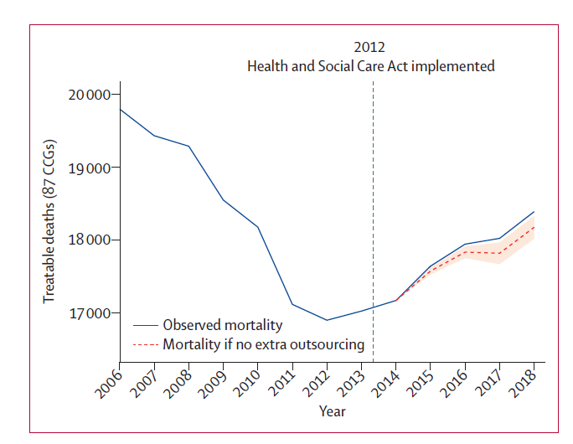
5e mythe : le privé est de meilleure qualité

Slide 24
5e mythe : le privé est de meilleure qualité
Ce qui est dit : « Durant la COVID, le secteur public a eu les plus gros foyers d’infection en CHSLD. »
  Faux!
Notes:
Au Québec, c’est dans les CHSLD privés que l’on trouvait les plus hauts taux d’infection. Un an après le début de la pandémie, ce taux se situait à 61,2 % au privé comparativement à 48,6 % au public.
En mai 2022, la coroner Géhane Kamel concluait que les CHSLD privés étaient une solution non viable à la qualité de soins digne de ce que les personnes âgées méritaient. Elle recommandait même la déprivatisation de ces derniers.

Slide 25
Est-ce que Santé Québec améliorera l’accès aux soins? (en %)

Slide 26
Est-ce que L’apport du privé aide à désengorger le RSSS (en %)?

Slide 27
La caq et ses déboires (intentions de vote en %)

